Slide 1
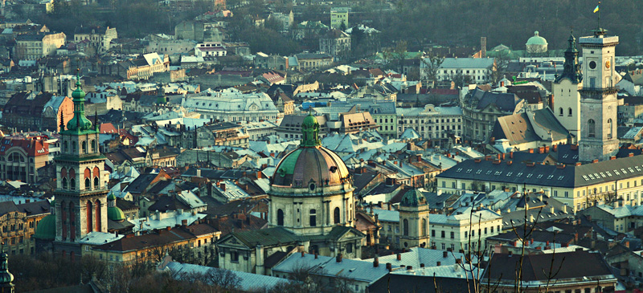
Львів

Slide 2
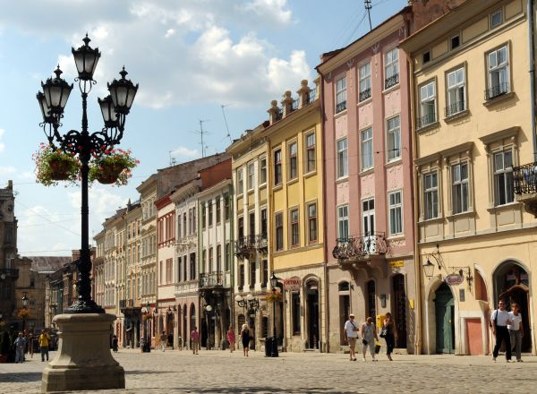
«Львів — це місто, в якому комфортно жити, навчатись і працювати» — декларує Стратегія розвитку міста.

Slide 3
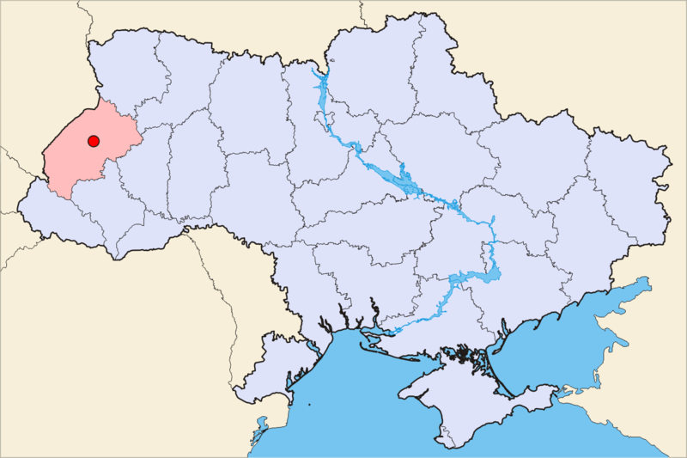
Розташування
Львів розташований в центральній частині Львівської області між Яворівським, Жовківським та Пустомитівськимрайонами, в східноєвропейському часовому поясі на 24 меридіані; місцевий час відрізняється від поясного на 24 хвилини. Площа міста в адміністративних межах 2012 року становить близько 180 км².

Slide 4
Місто розташоване на відстані бл. 70 км від кордону з Польщею, на стику Львівського плато, горбкуватого Розточчя і низинної Надбужанської котловини. Через нього проходить пасмо пагорбів Головного європейського вододілу, який розмежовує річки Балтійського та Чорноморського басейнів (відповідно річок Західного Бугу та Дністра).
Середня висота Львова над рівнем моря — 289 метрів. Найвища точка міста — гора Високий замок (413 м над рівнем моря).
Історично Львів було збудовано на річці Полтві (притока Бугу), але в XIX столітті її пустили через головний міський колектор (під проспектами Шевченка, Свободи та Чорновола).

Slide 5

Клімат
Львівський клімат — помірно континентальний з м'якою зимою і теплим літом. Середньомісячна температура повітря становить −4 °C у січні і +18 °C у липні. Абсолютний максимум температури повітря (+37,0 °C) зафіксований у серпні1921 року, абсолютний мінімум — (−33,6 °C)10 лютого 1929 року. Вологість повітря в середньому за рік становить 79 %. Найчастіше дують західні вітри, найрідше — північно-східні.

Slide 6
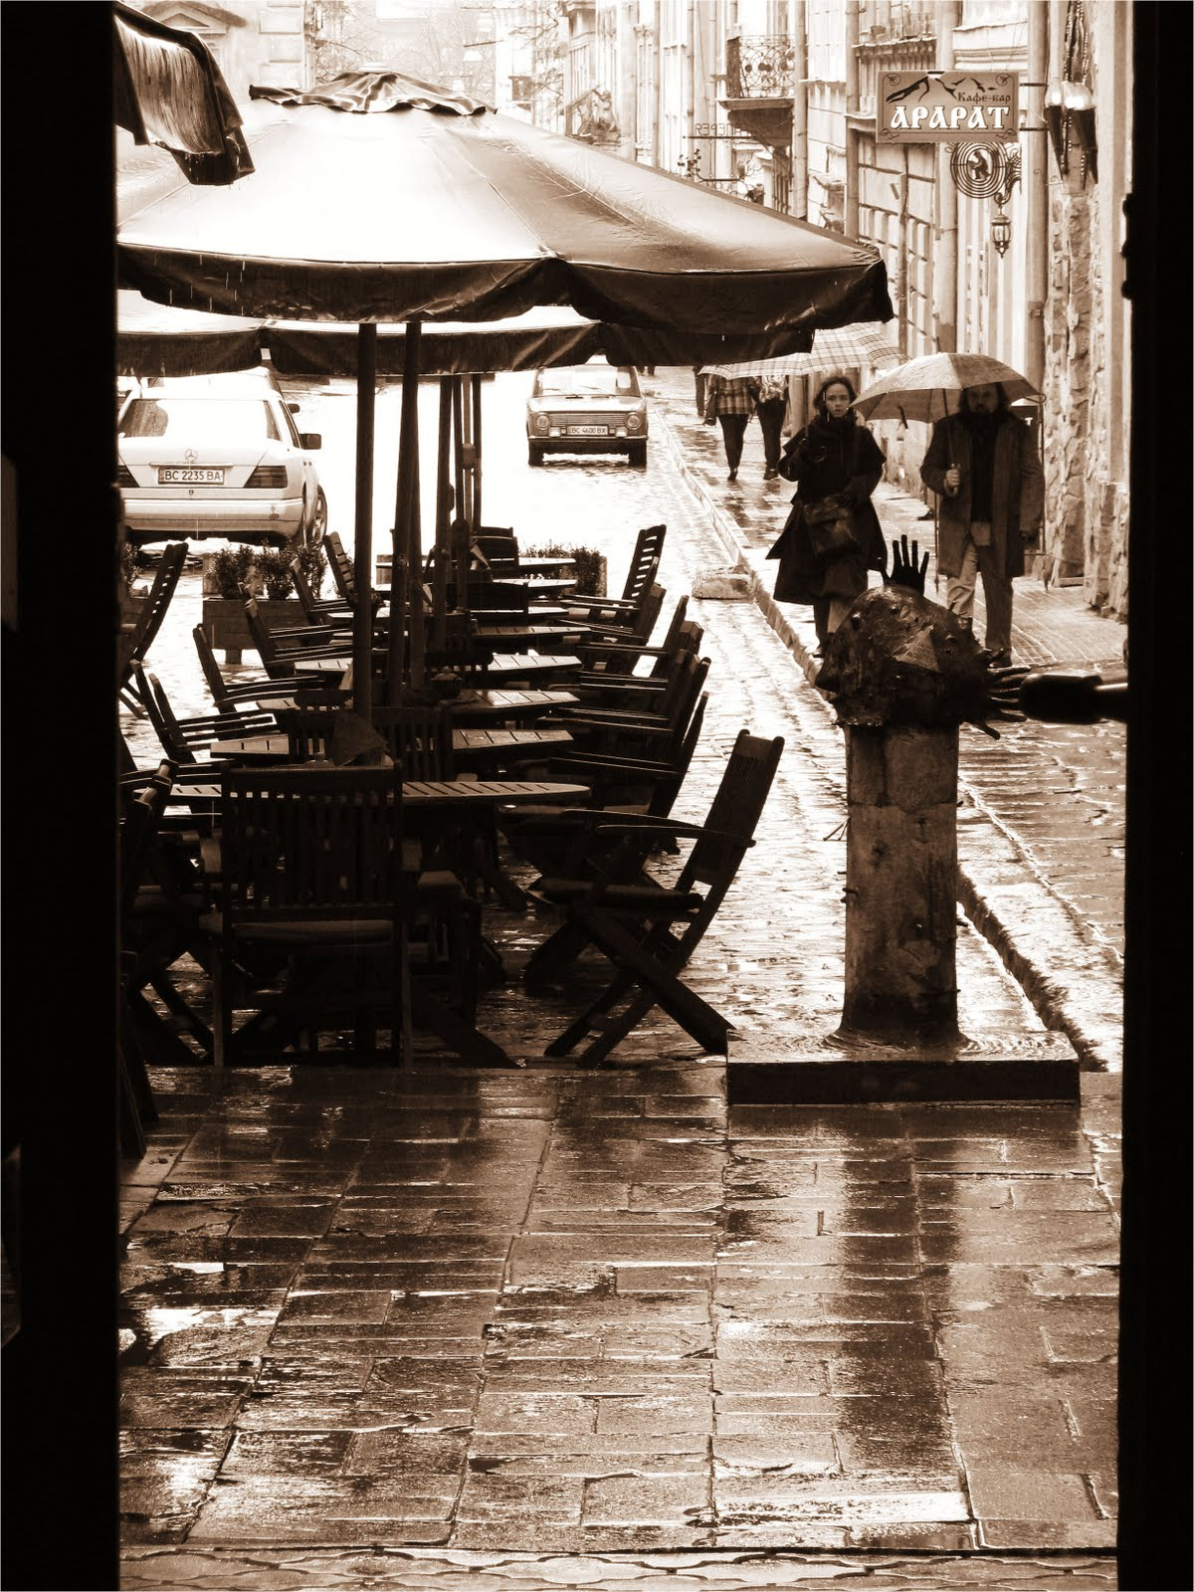
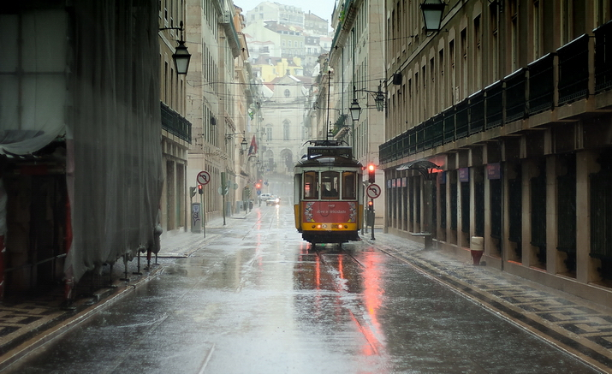
Опади
В середньому за рік випадає 740 мм атмосферних опадів: найменше — в січні, найбільше — в липні. За рік у місті в середньому 174 дні з опадами. Максимальна кількість опадів (1 422 мм) випала у1893 році.

Slide 7
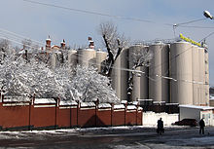
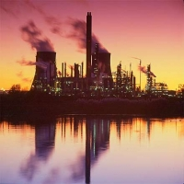
Стан довкілля
Викиди автотранспорту в атмосферу складають більш як 50 % всіх викидів міста, близько 30 % припадає на теплоенергетику. У Львові знаходяться два підприємства, які фігурують в рейтингу основних забруднювачів Львівської області — ВАТ «Львівський дослідний нафтомаслозавод» та ЛКП «Львівводоканал».

